Slide 1
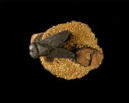
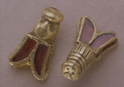
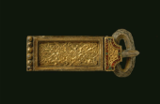
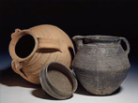
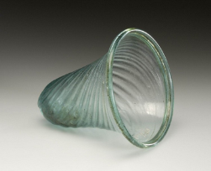
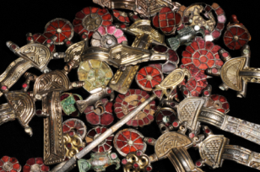
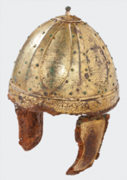
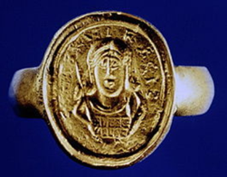
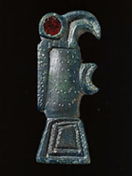
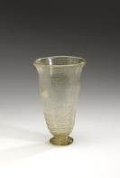
De Vroege Middeleeuwen: een voorspoedige tijd?

Slide 2
Het Frankische Rijk
Onder leiding van Clovis breidde het Frankische rijk enorm uit.

Slide 3
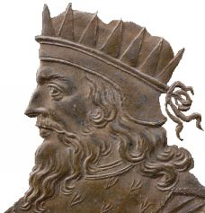
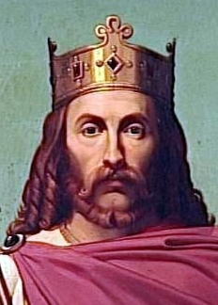
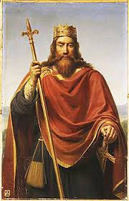
Drie belangrijke opvolgers
Koning Merovech, de mythische koning.
Koning Childerik I
Koning Clovis

Slide 4
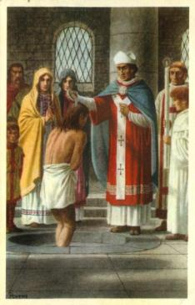
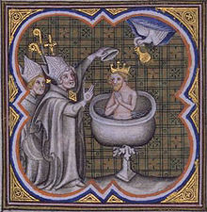
De doop van Clovis
Volgens een legende liet Koning Clovis zich dopen, omdat tijdens een veldslag de ‘nieuwe’ God van zijn vrouw hem had geholpen. Zijn bekering tot het Christendom is hoogstwaarschijnlijk een politieke zet geweest. De doop wordt al jarenlang door kunstenaars verbeeld.

Slide 5
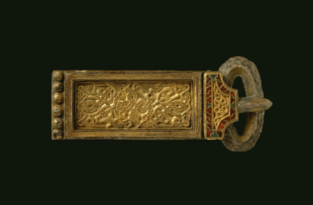
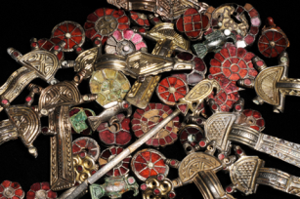
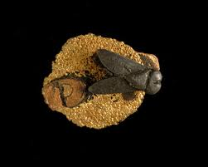
Glinsterende grafgiften uit ‘donkere eeuwen’
In de loop der jaren zijn er opgravingen gedaan, waarbij prachtige, rijke grafgiften uit de Merovingische periode zijn ontdekt. Zo donker waren die
‘Dark Ages’ dus niet, ze glinsterden van het goud!
Merovingische gesp
Mantelspelden met granaat uit Rhenen Gouden fibula met bronzen vliegje

Slide 6
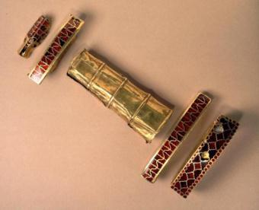
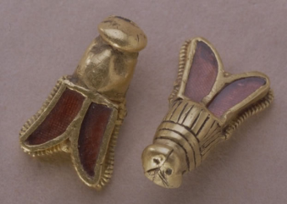
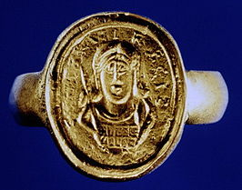
Graf van Childerik I
In 1653 werd in Doornik het graf van koning Childerik I gevonden. Het bevatte vele rijke grafgiften. Het meeste daarvan is verloren gegaan. Linksboven: twee van de 300 gouden bijen van de mantel van Childerik I, linksonder: gevest van het zwaard van koning Childerik I. Rechtsonder: replica van de zegelring, waardoor kon worden vastgesteld dat het om het graf van koning Childerik I ging.

Slide 7
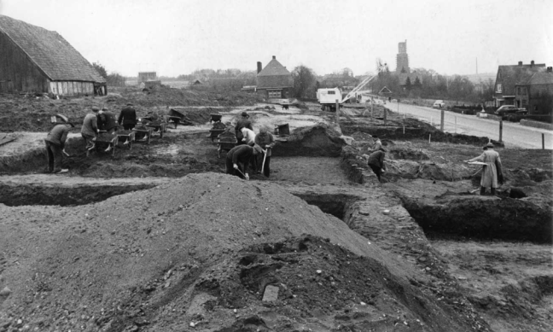
Grafveld in Rhenen
Op deze plek werd in Rhenen is een enorm grafveld uit de Merovingische tijd ontdekt. In de graven werden allerlei rijke grafgiften gevonden: kettingen, fibulae, wapens, aardewerken potten, glazen drinkbekers.

Slide 8
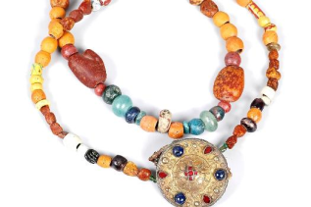
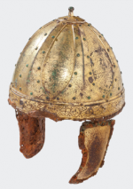
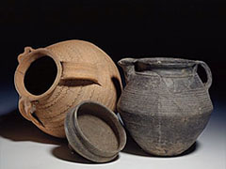
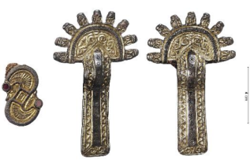
Graven van mannen en vrouwen
Aan de hand van grafgiften kan worden vastgesteld of het een graf van een man of vrouw betrof. Vrouwen kregen sieraden mee, mannen wapens. Aardewerken potten en glazen drinkbekers werden in beide graven gevonden.
Kleurige kralenketting met schijffibula
Vergulde helm
Aardewerk
S-fibula en twee beugelfibulae

Slide 9
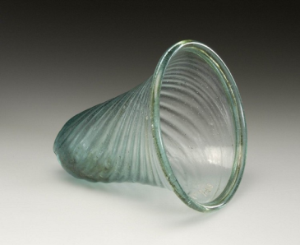
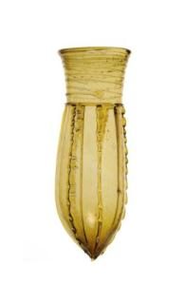
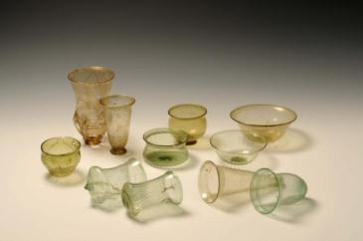
Glazen drinkbekers
Het Merovingische glas is zeer stevig en heeft vaak een groene kleur.
Sommige glazen drinkbekers hebben een voetje, veel zijn bol aan de onderkant.

Slide 10
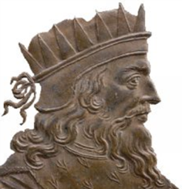
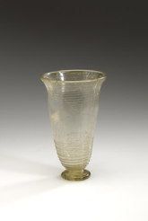
De Vroege Middeleeuwen in beeld
Waar denk je nu aan bij de Vroege Middeleeuwen?
Aan woeste veroveraars?
Of aan glas en goud?
En hoe dachten de mensen uit de 17e of 19e eeuw over de Vroege Middeleeuwen?

Slide 11
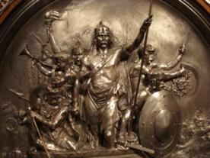
De Vroege Middeleeuwen in beeld
Al sinds de Vroege Middeleeuwen bestaan, vormen mensen een beeld bij deze periode. Dat doen wij nu ook nog. In de opdracht ‘Vroege Middeleeuwen in beeld’ ga je aan de hand van bronnen verschillende visies analyseren. Daarnaast wordt je uitgedaagd om zelf een beeld van de Vroege Middeleeuwen te creëren.
Verbeelding van Merovech uit 1867
Meer info? Kijk op de website: www.rmo.nl
Archeologische vondsten uit de vroege middeleeuwen in het echt bekijken? Kom naar het Rijksmuseum van Oudheden in Leiden!
Computerspel uit 2007 dat zich o.a. afspeelt in de Vroege Middeleeuwen

